Slide 1
全球学术快报APP

Slide 2
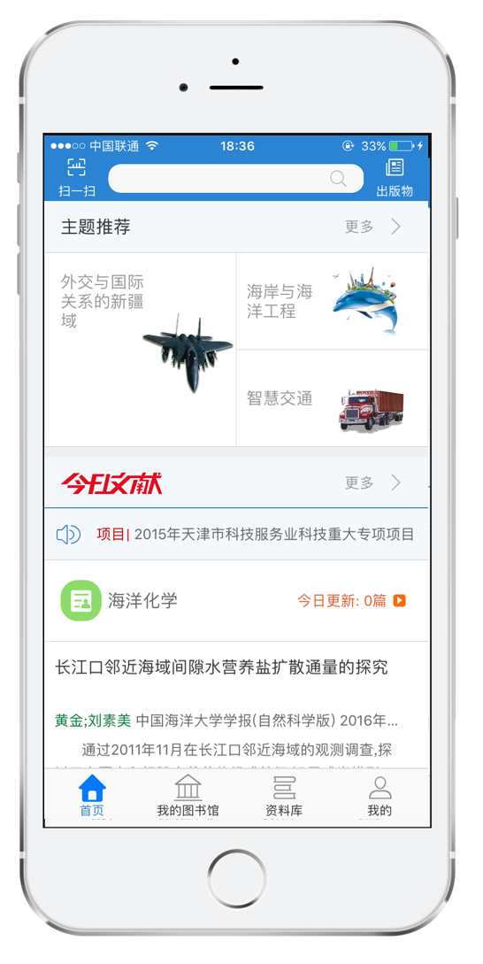
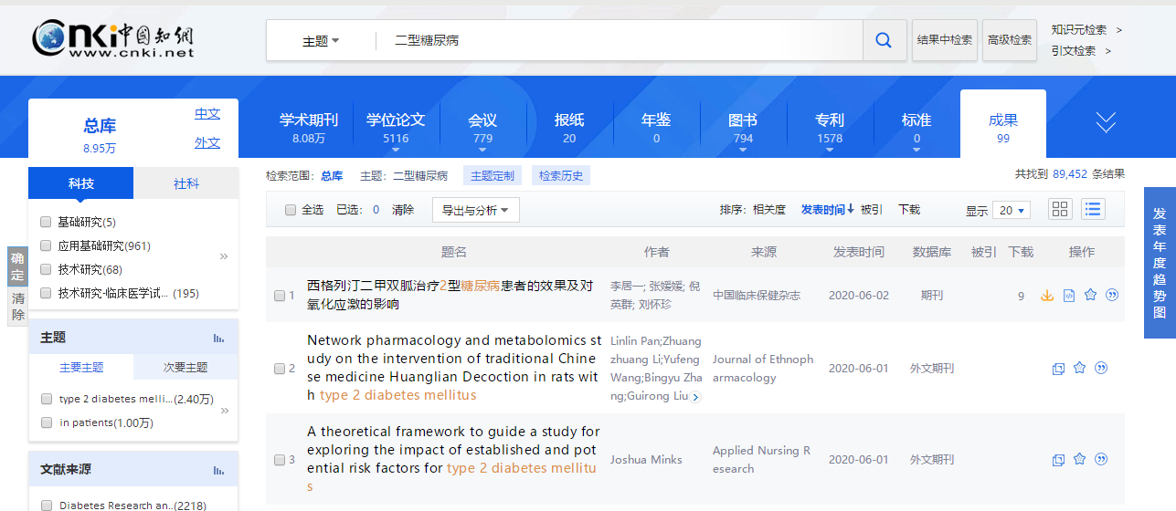
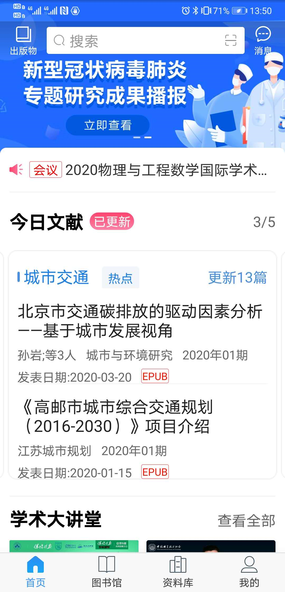
知网手机端
全球学术快报2.0电脑端与手机端资源同步更新

Slide 3


知网手机端下载
可扫描以上二维码或至“APP Store”/“安卓应用商店”
搜索“全球学术快报”下载

Slide 4
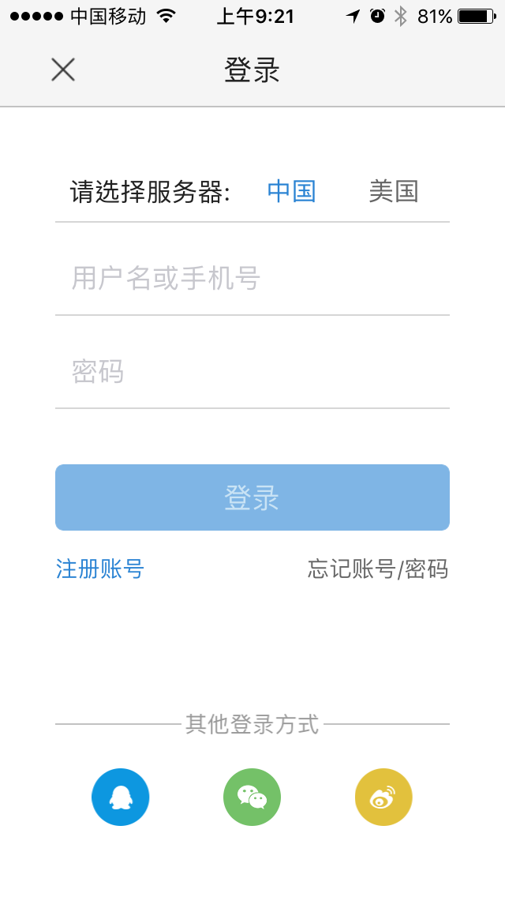
知网手机端登录
注册
登录
注册分为快速注册和普通注册，分别需要手机号和邮箱账号。
注册之后可以使用账号登录，也可使用已有的知网账号直接登。

Slide 5
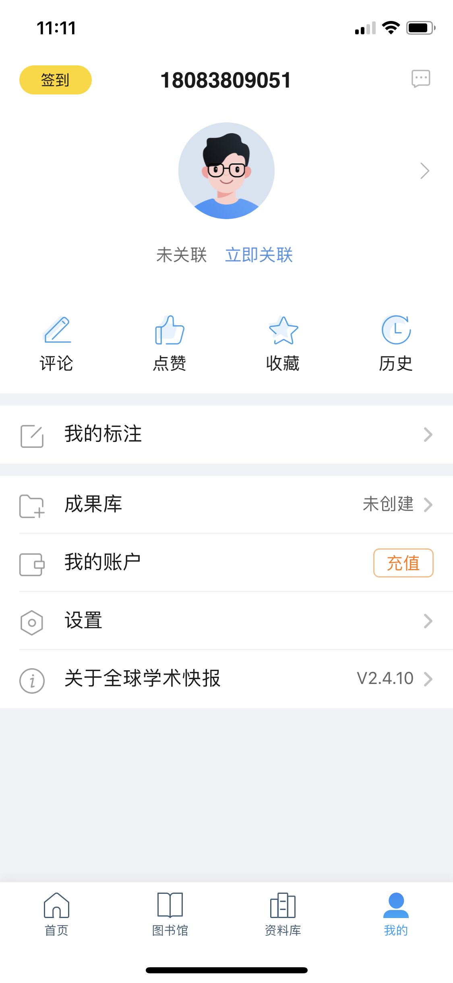
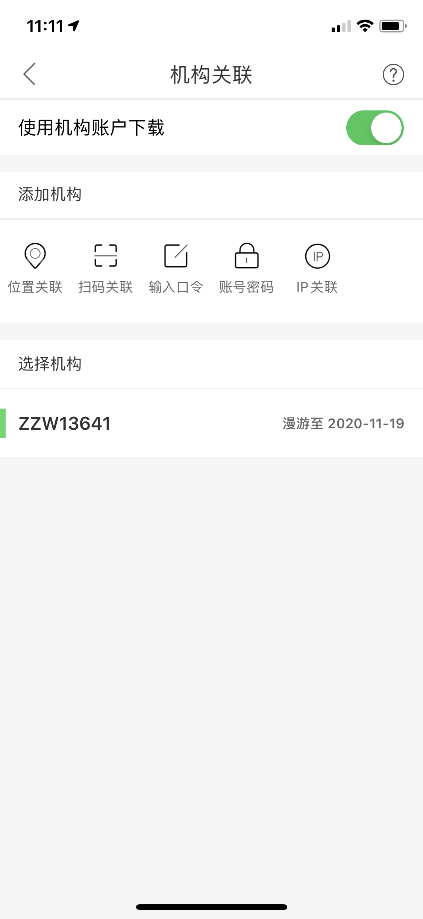
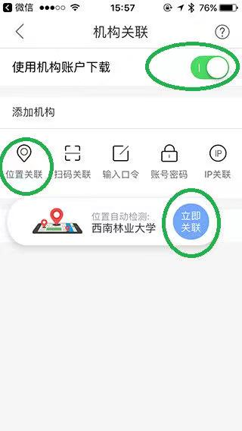


个人中心——机构关联
注意：手机设置中允许app使用您的地理位置！

Slide 6
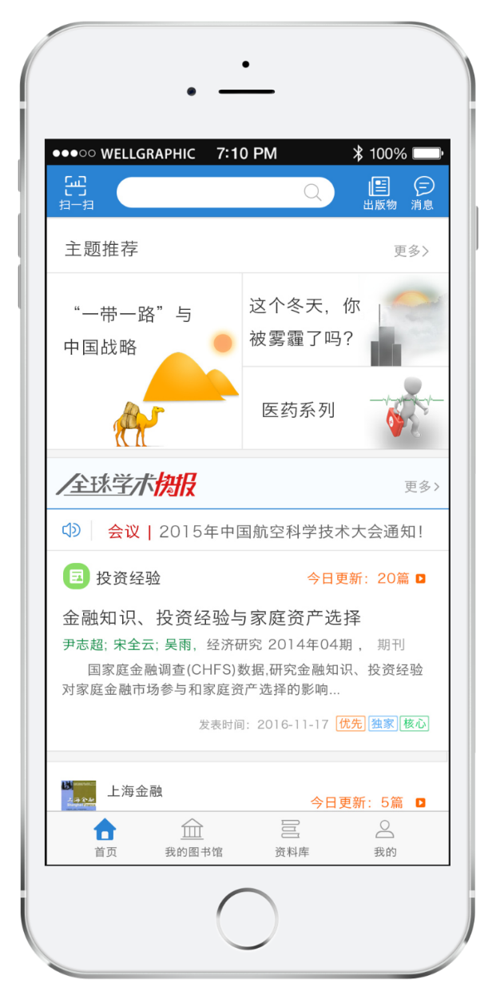
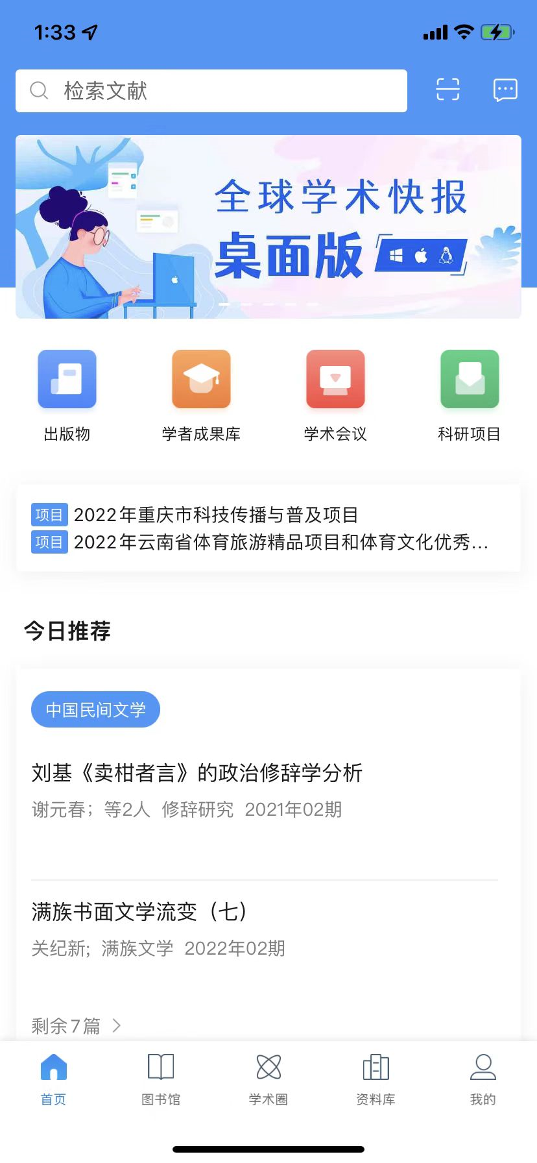
首页一览
首栏：一框式检索、扫一扫、消息
专项入口：出版物、学者成果 库、学术会议、科研项目
中间下拉模块：今日推荐、学术大讲堂、学科热点资讯、专题推荐、热门学术圈、大家都在讨论、学者推荐、热门文献、网络首发、猜你感兴趣
底栏：首页、图书馆、学术圈、资料库、我的

Slide 7
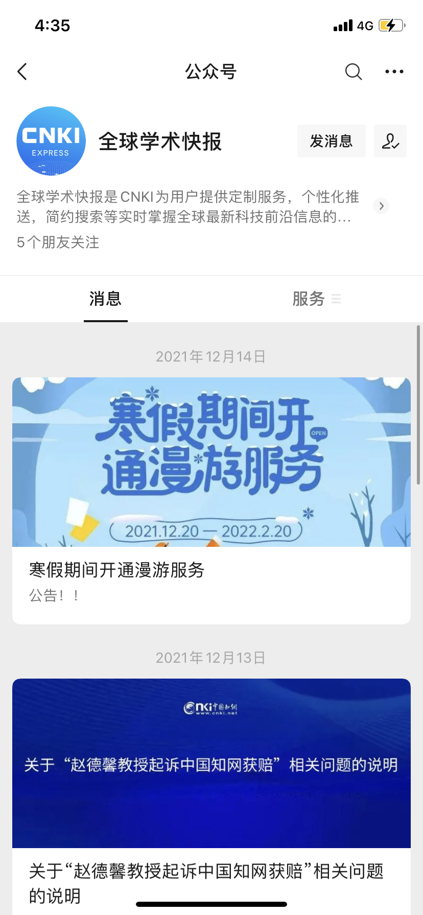

全球学术快报公众号
欢迎关注：“全球学术快报”公众号

Slide 8
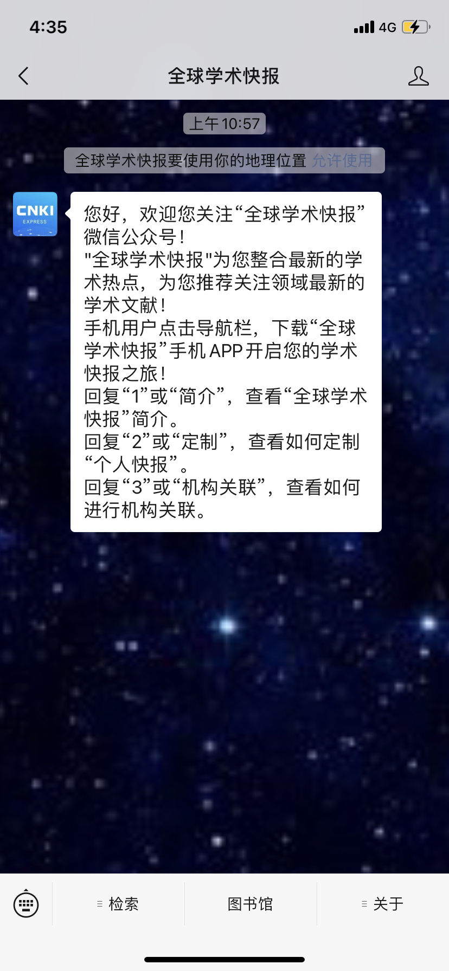
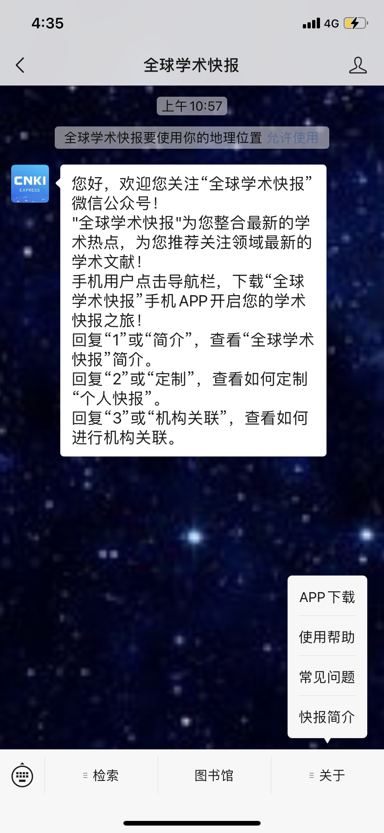
全球学术快报公众号

Slide 9
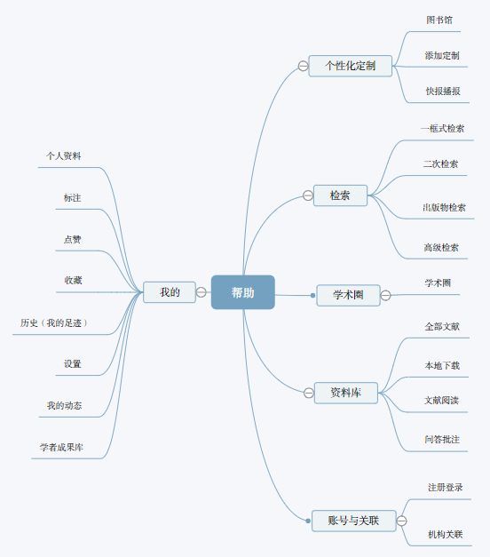
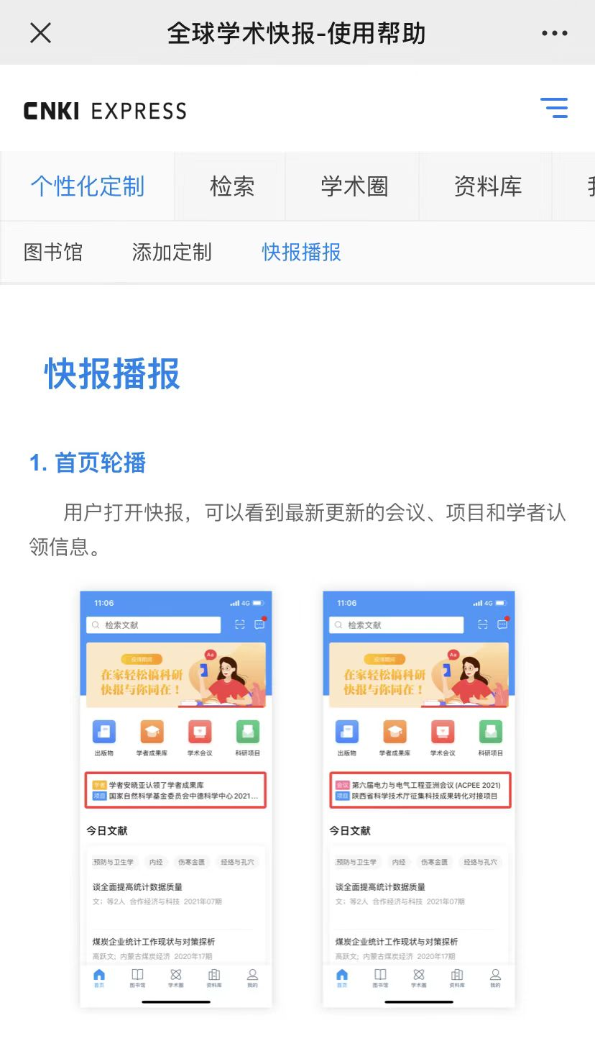
全球学术快报公众号

